Slide 1
سیستم‌های کنترل نسخه و Git
نام و نام خانوادگی تهیه کننده: فائزه فروغی‌فر
نام استاد مربوطه: جناب آقای مهندس یزدان پناهی

Slide 2
مقدمه
سیستم‌های کنترل نسخه(Version Control Systems - VCS) ابزارهایی هستند که برای مدیریت تغییرات در کدهای برنامه‌نویسی، مستندات و فایل‌های پروژه استفاده می‌شوند. یکی از پرکاربردترین سیستم‌های کنترل نسخه، Gitاست که به صورت توزیع‌شده عمل می‌کند. در این تحقیق به بررسی Git، مفاهیم پایه‌ای آن، دستورات پرکاربرد و نحوه استفاده از GitHub می‌پردازیم.

Slide 3
انواع سیستم‌های کنترل نسخه
سیستم‌های کنترل نسخه توزیع‌شده
(Distributed VCS - DVCS)
سیستم‌های کنترل نسخه متمرکز
(Centralized VCS - CVCS)
در این سیستم‌ها هر کاربر یک کپی کامل از مخزن Repository) ) را در اختیار دارد و می‌تواند تغییرات را به صورت محلی اعمال کند. Gitو Mercurial از نمونه‌های این نوع سیستم‌ها هستند.
در این سیستم‌ها یک سرور مرکزی وجود دارد که تمامی نسخه‌های مختلف فایل‌ها را نگه‌داری می‌کند و کاربران برای دریافت و ارسال تغییرات باید به این سرور متصل شوند. نمونه‌ای از این سیستم‌ها: SVN، Perforce

Slide 4
آشنایی با Git
Git یک سیستم کنترل نسخه توزیع‌شده است که برای مدیریت کدهای پروژه و همکاری تیمی توسعه‌دهندگان استفاده می‌شود. برخی از ویژگی‌های مهم Git عبارتند از:
ذخیره‌سازی تاریخچه تغییرات
امکان کار به صورت آفلاین
مدیریت شاخه‌ها (Branches) و ادغام آن‌ها
سرعت بالا و امنیت زیاد

Slide 5
مفاهیم شاخه (Branch) در Git
شاخه‌ها در Git به شما این امکان را می‌دهند که تغییرات را به‌صورت جداگانه اعمال کنید و در نهایت آن‌ها را با شاخه اصلی main)یا (master ادغام کنید. این مفهوم باعث افزایش انعطاف‌پذیری در توسعه نرم‌افزار می‌شود.

Slide 6
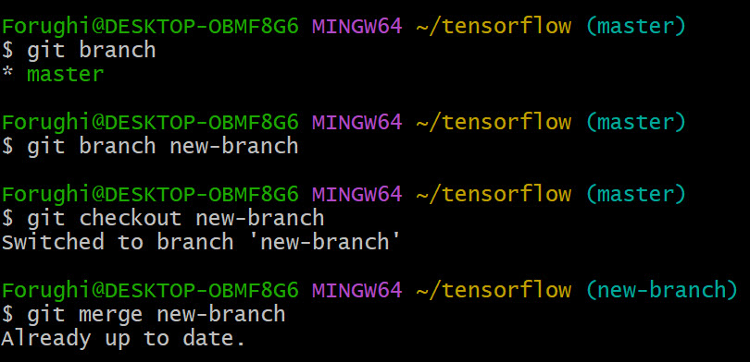
نحوه ایجاد شاخه و ادغام آن

Slide 7
انواع مفاهیم ریپازیتوری (Repository)
مخزن راه دور
(Remote Repository)
مخزن محلی
(Local Repository)
مخزنی که بر روی سرور قرار دارد و امکان همکاری بین توسعه‌دهندگان را فراهم می‌کند. GitHub، GitLab و Bitbucket از معروف‌ترین سرویس‌های ارائه‌دهنده مخزن‌های راه دور هستند.
محلی که تغییرات و تاریخچه پروژه در آن ذخیره می‌شود.

Slide 8
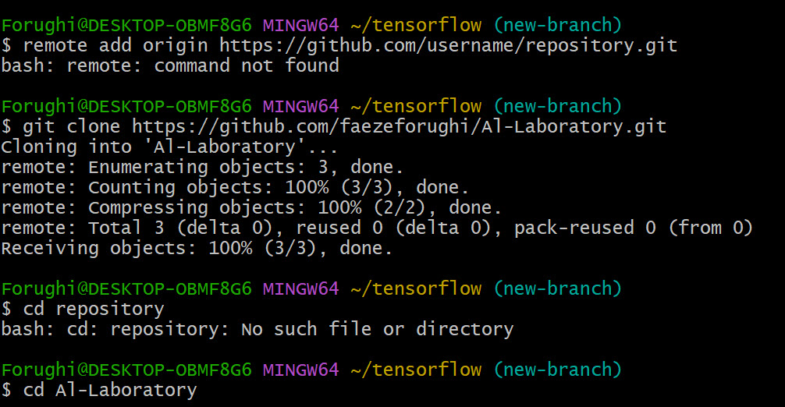
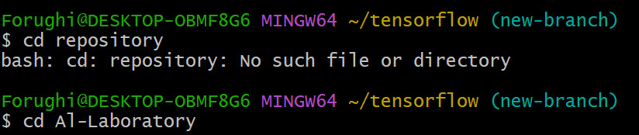
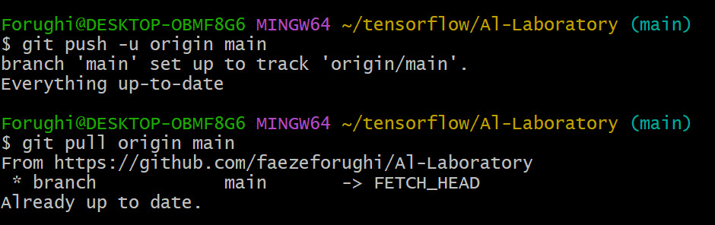
نحوه استفاده از GitHub

Slide 9
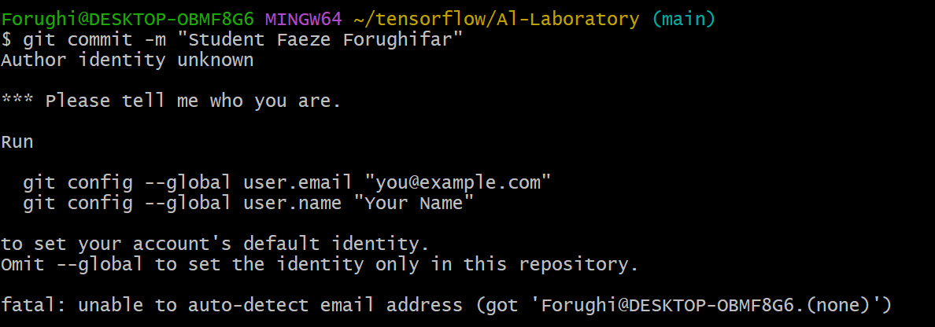
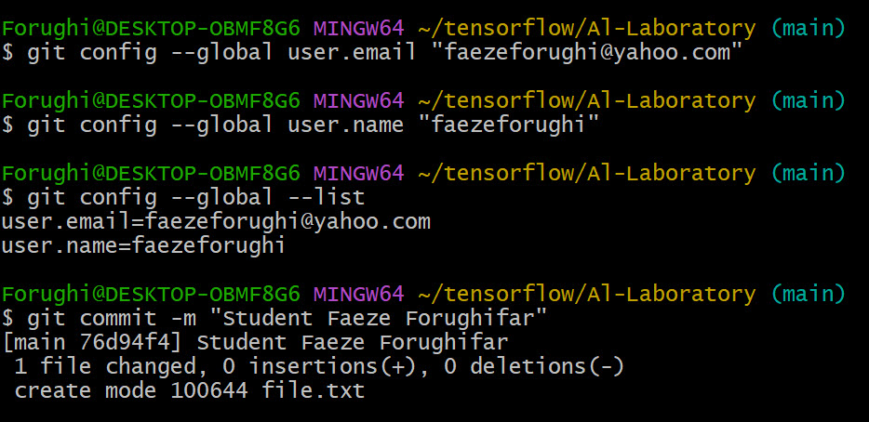
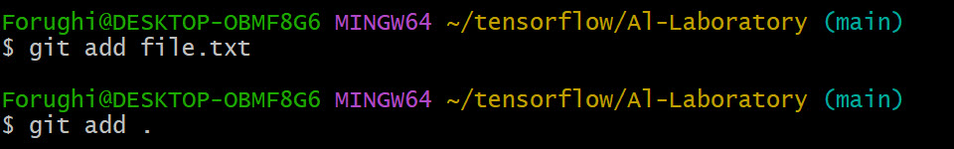
ثبت تغییرات در Git

Slide 10
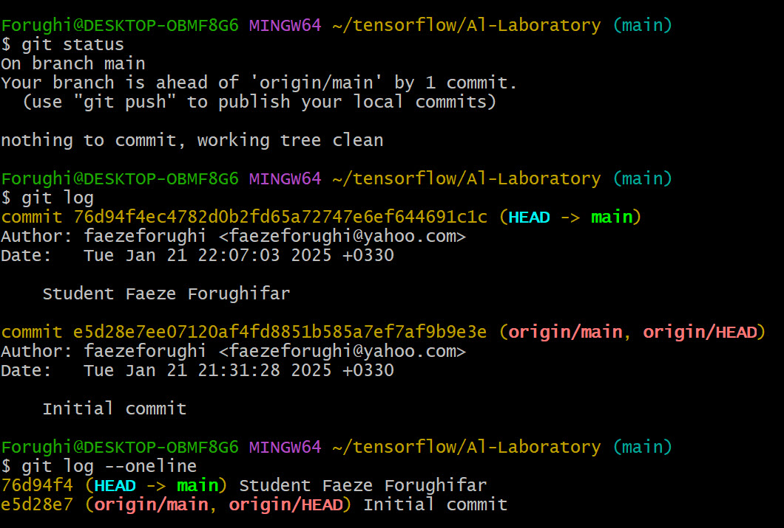
بررسی وضعیت مخزن

Slide 11
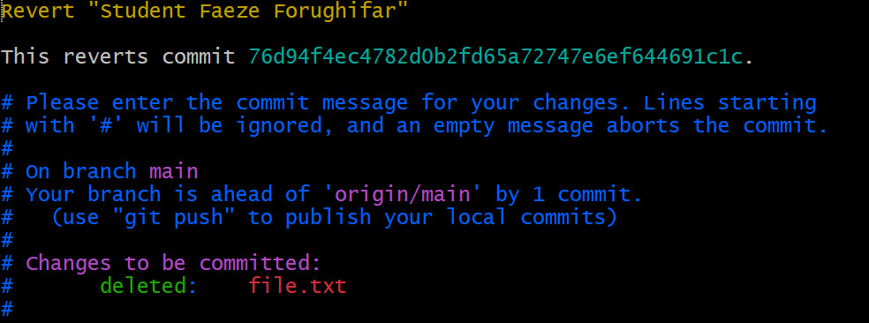
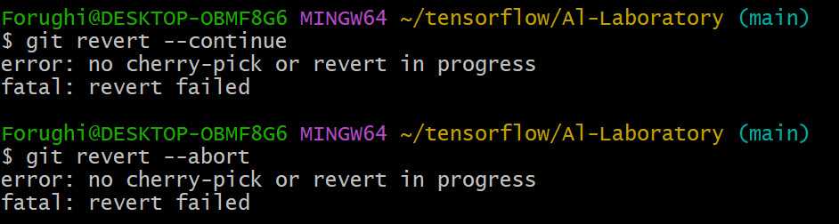
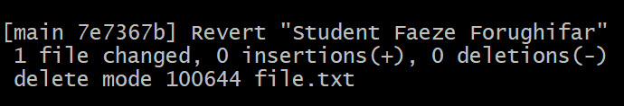
بازگردانی تغییرات

Slide 12
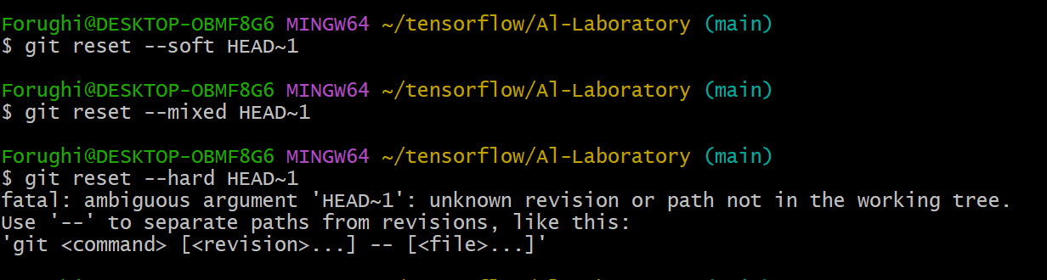
ریست کردن تغییرات

Slide 13
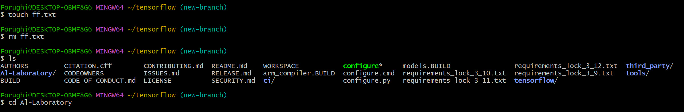
مدیریت فایل‌ها

Slide 14
کار با فایل .gitignore

Slide 15
نتیجه‌گیری
Git یکی از قدرتمندترین سیستم‌های کنترل نسخه است که به توسعه‌دهندگان کمک می‌کند تغییرات پروژه را به‌صورت موثر مدیریت کنند. آشنایی با دستورات مهم و نحوه استفاده از GitHubمی‌تواند همکاری تیمی را بهبود بخشد و فرآیند توسعه نرم‌افزار را ساده‌تر کند.

Slide 16
Thank You

